Slide 1

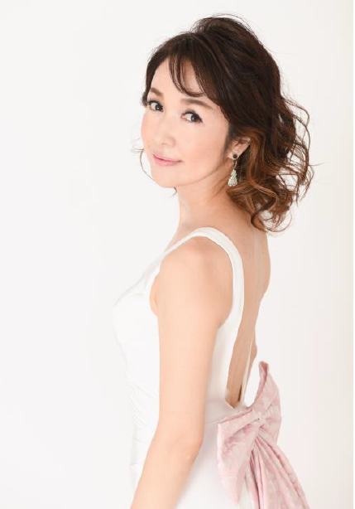
虹のキャラバン
オンライン
ふるみ まやさん
コンサート
・コーラスグループ「 J Girls 」に所属しライブ、イベント活動やラジオ出演や文化
放送の下条アトムさんの番組でレギュラーとして出演を重ね独学で声の研究を積む。
・その後、アメリカに短期留学。世界的歌手ケヴィン•レトー氏より「ミックス・ボ
イス理論」の指導を受け、帰国後３年間のユニット活動を経てソロ活動へ。
・2009年から「虹のキャラバン」活動に参加。これまで全国各地の高齢者施設にお
いて慰問コンサートを開催。
― コンサート開催日 ―
10月24日(火)14:00～

